Slide 1
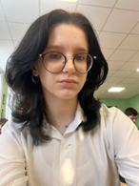
Оцінка впливу різних чинників на штучну та природну популяцію колорадського жука.
Київське обласне територіальне відділення МАН України
Всеукраїнський інтерактивний конкурс «МАН-Юніор Дослідник»
Авторка: Єфіменко Єва Вячеславівна, учениця 8 класу Академічного ліцею № 4, Обухівської міської ради, Київської області.
Керівник: Онопрієнко Валентина Петрівна, вчитель біології Академічного ліцею № 4, Обухівської міської ради Київської області.

Slide 2
Одним з найпоширеніших інвазійних видів в Україні є колорадський жук (Leptinotarsa decemlineata). Йому властива стійкість до різних кліматичних умов та хімічних речовин, а характерною біологічною ознакою є наявність у циклі розвитку кількох форм фізіологічного спокою різної тривалості, що ускладнює боротьбу з ними, а тому вивчення впливу різних факторів на цей вид є актуальним і продиктованим реаліями сучасності.

Slide 3
Мета роботи : дослідити вплив різних чинників на процеси життєдіяльності колорадських жуків в природній та штучній екосистемах. Об’єктом нашого дослідження є колорадський жук, а предметом - вплив різних чинників довкілля на нього.

Slide 4
Завдання роботи :
1.Опрацювати наукову літературу щодо процесів життєдіяльності колорадського жука та впливу на нього різних чинників.
2.Дослідити життя комахи у природній та штучній екосистемах. 3.Дослідити вплив температури, освітлення та різних видів їжі на стан жука.

Slide 5
Завдання роботи :
4.Оцінити вплив інсектицидів «Матадор» та «Кораген» на колорадського жука та на ріст і розвиток картоплі сорту «Рів'єра». 5.Зробити висновок про вплив різних чинників на процеси життєдіяльності комахи. 6.На основі отриманих результатів розробити рекомендації щодо методів боротьби зі шкідником.

Slide 6
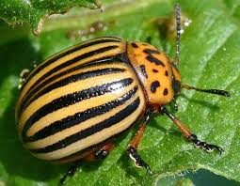
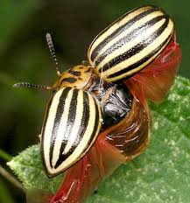

Slide 7
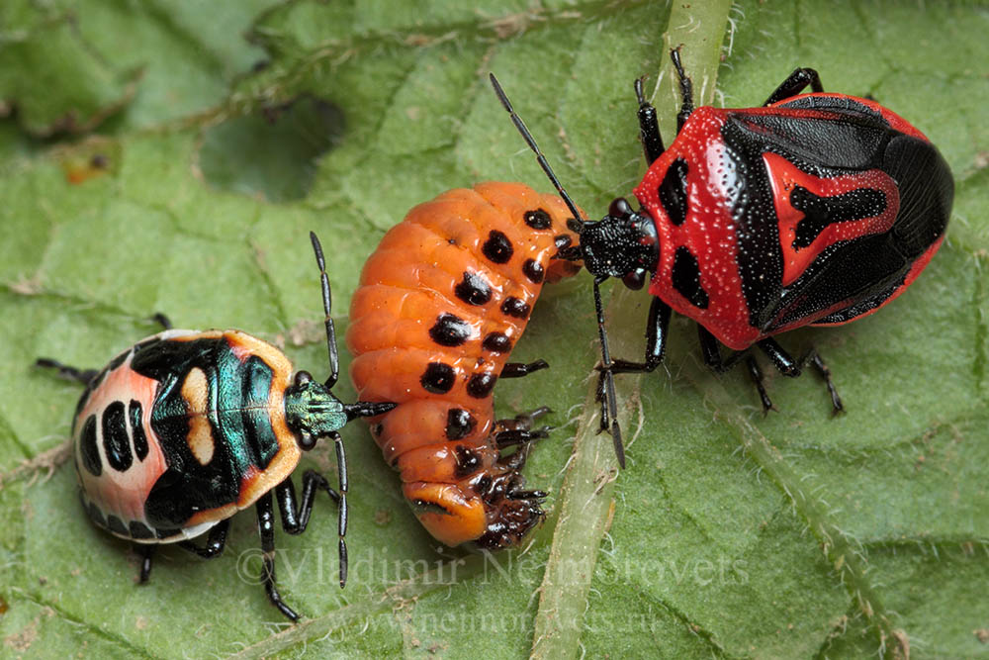

Slide 8
Штучна екосистема

Slide 9
Популяція, що загинула

Slide 10
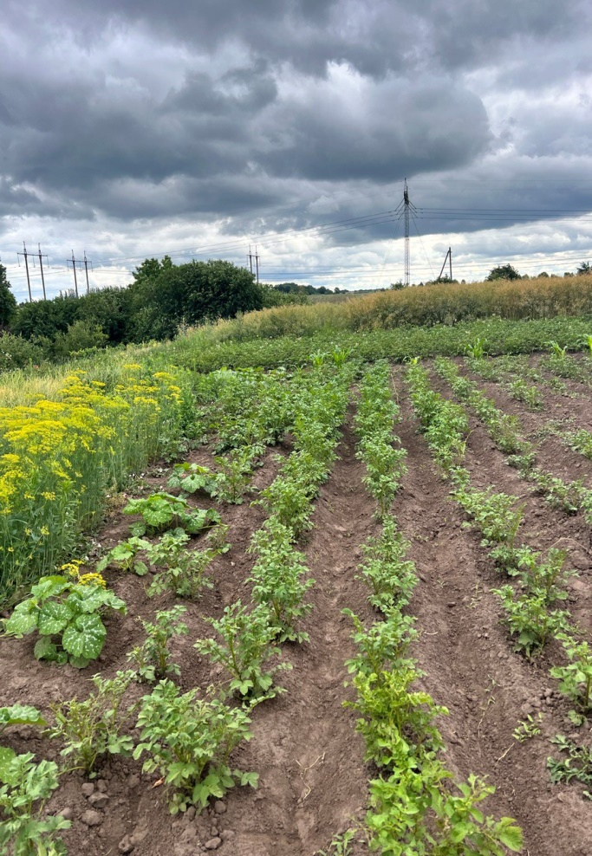
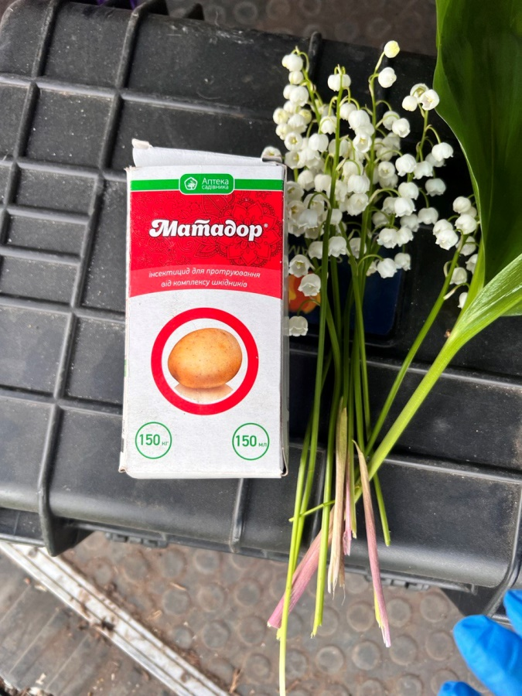
Природна екосистема

Slide 11
Дослідження ефективності протруювача «Матадор» Дослідні рослини: ∑=$\frac{12,5+14+13+6+6,5+11+9+2,5+4+7+14+10+7,5+4+6,5+16}{16}==9см$ Контрольні рослини : ∑=$\frac{15+11+7+5+10+11+7+2+11+12+10+21+18+12+19+12}{16}= =11,4см$

Slide 12
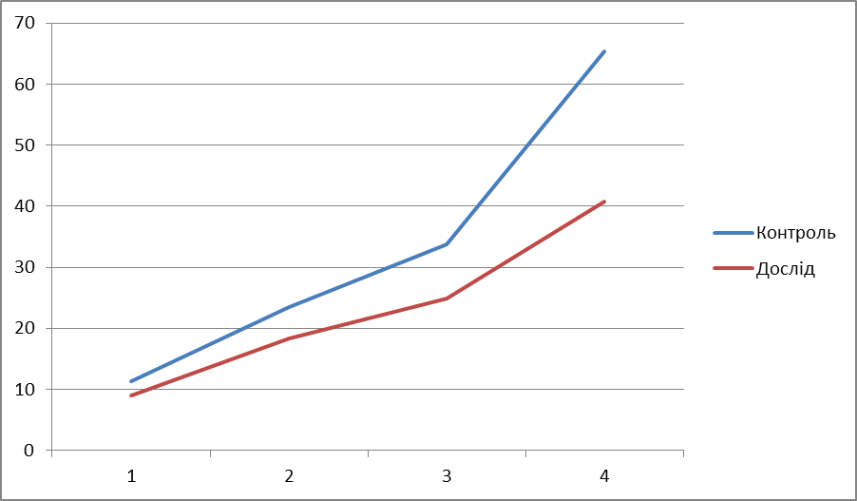
Графік динаміки росту картоплі

Slide 13
Дослідження кількості бульб картоплі Дослідні рослини : $$\sum_{с.а}{=4,6 шт.}$$ Контрольні рослини: $$\sum_{с.а}{=5,2 шт.}$$

Slide 14
Висновки
Дослідивши вплив інсектициду марки "Матадор" ми побачили, що він пригнітив ріст і розвиток картоплі та сприяв зменшенню кількості бульб у дослідній картоплі. Інший інсектицид марки "Кораген" на рослину не чинив шкідливий вплив, а на жуків вплинув негативно знищивши практично усіх, але тільки на деякий час. Отже, традиційні методи знищення колорадського жука не є ефективними, а як показали наші дослідження можуть шкідливо впливати на ріст і розвиток картоплі. А отже потрібно шукати інші методи.

Slide 15
Рекомендації
Пропонуємо для боротьби із колорадськими жуками використати :
1.Дрон з вмонтованим генератором електромагнітних хвиль, які є шкідливими для жука. Він літаючи над полем посилатиме випромінювання, яке і буде знищувати шкідників.
2. Дрон, який розпилюватиме феромони жуків в певному місці, де їх потім можна знищувати.

Slide 16
ВИКОРИСТАНІ ЛІТЕРАТУРНІ ДЖЕРЕЛА 1.Бойко Ю. В. Особливості шкодочинності основних феноформ колорадського жука та їх стійкості до сучасних інсектицидів / Ю. В. Бойко // Доповіді учасників VIII зльоту іменних стипендіатів та відмінників навчання аграрних вищих навчальних закладів (24-27 травня 2006 р., м. Дніпропетровськ) / Дніпропетр. держ. агр. ун-т. – Дніпропетровськ, 2006. – С. 21-22 2. Глез В. М. Колорадский жук (Leptinotarsa decemlineata) / В. М. Глез, В. И. Черкашин : Библиотечка по защите растений – приложение к журналу защита и карантин растений. 2002. № 05. – 32 с. 3.Сілі І. І. Енергоінформаційна радіоімпульсна біотехнологія і електронні системи знищення шкідників картоплі : автореф. дис. … канд. техн. наук : 05.11.17 - Біологічні та медичні прилади і системи. Харків, 2015. 22 с. 4. Фасулати С. Р. Формирование внутривидовой структуры у насекомых в условиях агроэкосистем на примерах колорадского жука Leptinotarsa decemlineata Say, 1824 (Coleoptera, Chrysomelidae) и вредной черепашки Eurygaster integriceps puton, 1881 (Heteroptera, Scutelleridae). Науковий вісник Ужгородського університету. 2010. Вип. 29. Серія Біологія. С. 13–27. 5.Шаламова І. Сучасний стан та перспективи використання хижих клопів як агентів біологічного методу в Україні / І. Шаламова, Т. Ю. Маркіна // Актуальні питання науки та освіти : матер. I Міжуніверситет. наук.-практ. конф. студ., магістр. : зб. наук. пр. студ. природ. ф-ту, м. Харків, 20 квіт. 2017 р. / Харк. нац. пед. ун-т імені Г. С. Сковороди ; [редкол. : О. А. Андрущенко (голов. ред.) та ін.]. – Харків : ХНПУ, 2017. – Вип. 10. – С. 74–76. http://dspace.hnpu.edu.ua/handle/123456789/1587 6.Збірник тез доповідей викладачів, аспірантів та співробітників LIІ науково-технічної конференції «Наука в ЦНТУ: основні досягнення та перспективи розвитку» за підсумками проведення «Дня науки – 2021» 14 травня 2021 року. Кропивницький: ЦНТУ, 2021. – 96с.

